Slide 1
Вспомним!
1. Измерение – это …
2. Какие единицы измерения вы знаете?
3. Как определить предел измерения и цену деления шкалы измерительного прибора?
4. Приведите примеры измерительных приборов для выполнения измерения различных параметров биологических объектов.

Slide 2
Описание результатов исследований

Slide 3
Описательный метод – это сбор фактического материала и его описание.
Основа метода - наблюдение

Slide 4
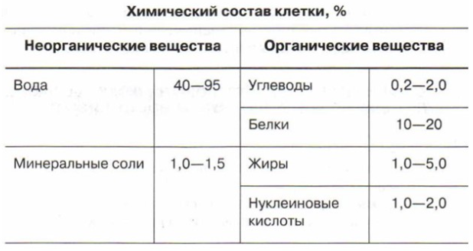
Таблица – это представление количественных или других данных в форме строк и столбцов.

Slide 5
Схема – это фигуры с надписями, соединенные линиями или стрелками.
Химический состав клетки
Неорганические вещества
Органические вещества
Белки
Минеральные соли
Вода
Углеводы
Жиры

Slide 6
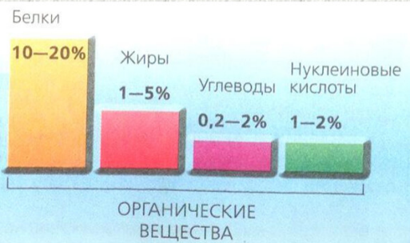
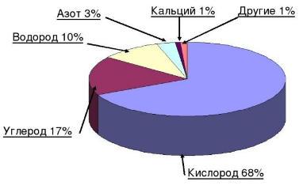
Диаграмма – это графическое представление данных, позволяющее оценить соотношение нескольких величин.

Slide 7
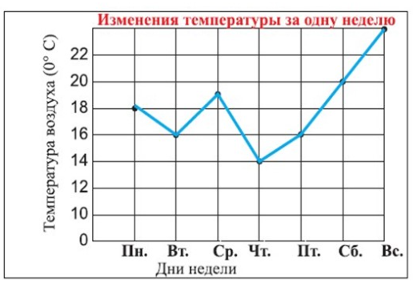
График – чертёж, на котором наглядно, при помощи линий, показаны какие-либо числовые данные, описывающие процессы или явления.

Slide 8
Анализ – это расчленение, разделение целого на составные части, выделение отдельных сторон и свойств объекта или явления.
Последовательность действий при проведении анализа
1. Внимательно изучите объект (явления) в целом.
2. Разделите мысленно объект (явление) на части.
3. Изучите особенности каждой части.
4. Изучите взаимосвязи частей.
5. Постарайтесь выделить функции частей.

Slide 9
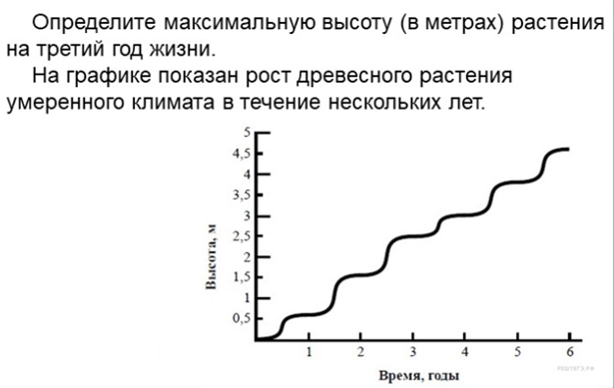
Закрепление
Ответ: 2,5 м.

Slide 10
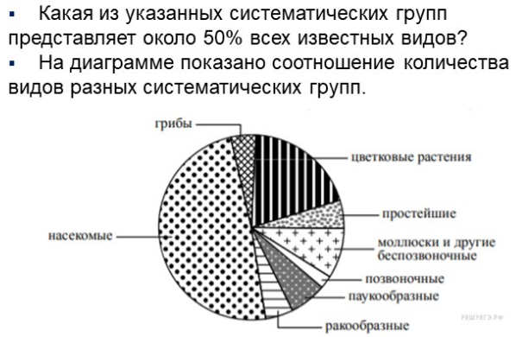
Закрепление

Slide 11
Домашнее задание
§ 5 читать.
Выполнить задание письменно в тетради на страницу 40.

